Slide 1
Перспективная модель КИМ ЕГЭ-2022: изменения и особенности подготовки
Литература

Slide 2
1. Количество заданий базового уровня сложности (с кратким ответом) сокращено с 12 до 7, в результате чего изменилась нумерация заданий.
2. Увеличено количество заданий на выбор в части 1 (5.1/5.2, 10.1/10.2) и в части 2 (добавлена пятая тема сочинения с опорой на «диалог искусств»).

Slide 3
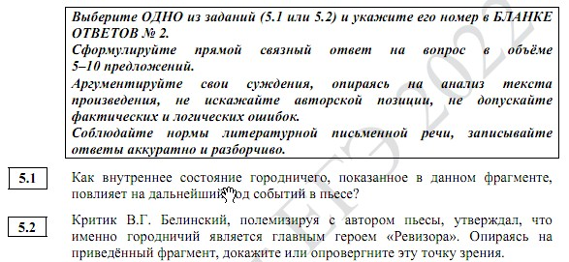

Slide 4
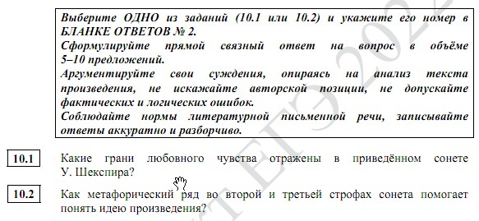

Slide 5
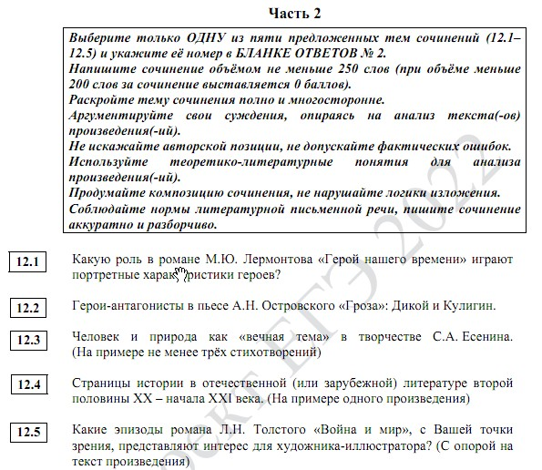

Slide 6
4. Изменены требования к выполнению заданий 6 (ранее – 9) и 11 (ранее – 16): требуется подобрать не два, а одно произведение для сопоставления с предложенным текстом; уточнены критерии оценивания данных заданий.

Slide 7
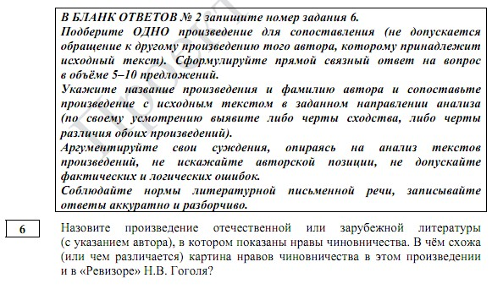

Slide 8
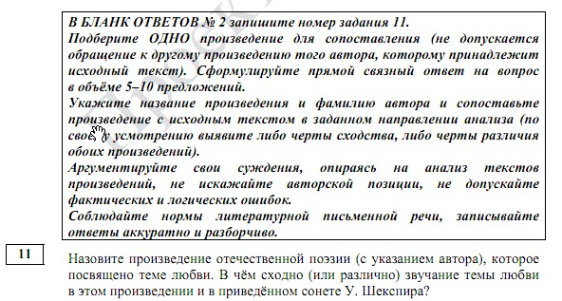

Slide 9
5. Повышены требования к объёму сочинения (минимальное количество слов – 200).
6. Увеличен с 2 до 3 баллов максимальный балл оценивания сочинения (12.1–12.5) по критерию 3 «Опора на теоретико-литературные понятия».
7. Введены критерии оценивания грамотности. 8. Изменён максимальный первичный балл за выполнение всей экзаменационной работы – 55 (в 2021 г. – 58 баллов).

Slide 10
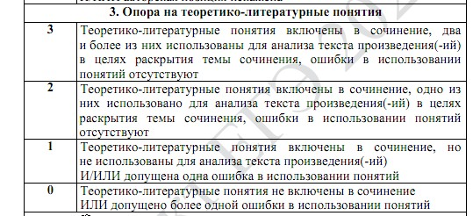

Slide 11
